Slide 1

LE POUVOIR JUDICIAIRE DE LA LANGUE : VERS UNE SEMIOTIQUE DE LA PLAIDOIRIE
Ana Guţu
Docteur, Maitre de conférence,
Université libre internationale de moldavie
La Francopolyphonie,
ULIM, le 29 mars 2013, Aula Magnifica

Slide 2
Questions formulées
la structure du pouvoir judiciaire de la langue
la nature et les particularités des éléments constitutifs de ce pouvoir
la structure sémiotique de la plaidoirie en tant qu’entité discursive pluricode
la phénoménologie du procès judiciaire dans son évolution sur l’exemple de la France (corpus de plaidoiries) avec élaboration des modèles sémiotiques en base des analyses lexicales-sémantiques-stylistiques-rhétoriques
à propos de l’impact de l’histoire judiciaire sur le destin d’un pays

Slide 3
Rapports langue et pouvoir
langue
pouvoir économique
langue
pouvoir politique
langue
pouvoir culturel
langue
pouvoir social

Slide 4

Définition du pouvoir judiciaire de la langue
le pouvoir judiciaire de la langue est défini par l’utilisation habile de la langue afin d’accuser ou acquitter un présumé coupable, qui à part d’être un citoyen, est aussi un prince (à savoir, monarque, ministre, figure publique éminente etc), dont le conflit apporté devant les tribunaux, stigmatise la société en la bouleversant et contribue aux changement ou à l’évolution des mentalités sociales.

Slide 5
Graphe 1. Structure du pouvoir judiciaire de la langue.
Pouvoir judiciaire de la langue
Ecrits littéraires à titre de plaidoiries
Plaidoiries des avocats
Traités/
Textes des lois
Discours des accusateurs

Slide 6
Graphe 2. Interférences lexicales-sémantiques-stylistiques-rhétoriques des entités discursives judiciaires.
Discours des accusateurs
Ecrits littéraires à titre de plaidoiries
Plaidoiries des avocats

Slide 7
Graphe 3. La structure sémiotique de la plaidoirie.
Faits réels
(description+
éloquence)
Imaginaire
(manipulation+
éloquence)
Symbolique
(sentance+
éloquence)

Slide 8
Graphe 4.
A) Plaidoirie basée surtout sur les faits réels.
B) Plaidoirie basée surtout sur l’imaginaire.
faits réels
imaginaire
symbolique
faits réels
imaginaire
symbolique

Slide 9
la phénoménologie du procès judiciaire dans son évolution sur l’exemple de la France (corpus de plaidoiries) avec élaboration des modèles sémiotiques en base des analyses lexicales-sémantiques-stylistiques-rhétoriques
Nous avons analysés un corpus de 43 discours – plaidoiries, discours d’accusation, notes de plaidoiries, essais littéraires répertoriés dans le livre de Corato. 10 de ces discours sont des documents écrits qui n’ont pas été prononcés devant les tribunaux. Faute d’espace, nous allons présenter seulement 9 graphes-résumés des textes/discours les plus éloquents selon la structure suivante : description des faits, le choix des termes juridiques, les lexèmes (mots-clés) à titre d’isotopie, les figures de pensées et les philosophèmes/sentences.

Slide 10
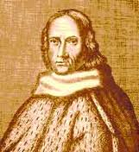
Graphe-résumé de l’ Harangue au roi Charles VI en faveur de la gloire du royaume de France et contre les dilapidations faites par les conseillers du roi Charles VI (Corato, 2011, pp.14-15), rédigé en 1405 par
Jean Charlier de Gerson,
théologue de la Sorbonne. Au nom de la Sorbonne des clercs il tente d’apaiser la guerre civile et de rendre à la monarchie ses lettres de noblesses, il s’insurge contre les abus de tout genre qui régnaient à cette époque

Slide 11
Termes juridiques
Lexèmes/
isotopies
Flatteur, mort, Dieu, roi, peuple, mensonge, justice, prêtre
Figures de pensée
Antithèse : fausseté-vérité, vie-mort, lux – vanité, vérité – mensonge, roi – sujet, grand – petit, ange – diable
Philosophèmes: Et qui êtes –vous, je vous prie ? réponds vérité : tu es une pure créature sujette à toute angoisse et tribulation, à froid et à chaud, à douleur, à maladie et nécessité inévitable de mort… : quelque robe que tu aies, quelque or ou argent, ou pierre précieuse, ou pompeuse famille soit environ toi, quelle chose est ta chaire qui tôt ou tard deviendra charogne et la proie du tombeau ?
Avocat, justice, juge, vie civile, chevalier, justicier, juger, roi

Slide 12
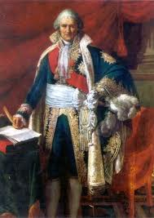
Graphe- résumé de la plaidoirie de
Jean Portalis (1746-1807)
avocat d’Aix en Provence, rédacteur
du Code civil et du concordat 1801.
Type du procès : procès civile de divorce. Procès Mirabeau contre Portalis, avocat de l’épouse de Mirabeau, 1780, Plaidoirie en faveur de l’épouse de Mirabeau (Corato, 2011, pp.169-170). L’éloquence de Portalis s’est surtout construite sur les accusations très graves à l’adresse de Mirabeau, cette jonglerie de paroles avait mené à ce que le procès fut gagné par l’épouse de Mirabeau.

Slide 13
Termes juridiques
Calomnie, diffamation, publique, réclamé, juridiquement, preuve, procès, magistrat, instance, décret, procédure, droits
Lexèmes/
isotopies
Opinion, faux, injuste, intime, époux, fils, opprobre, ignominie, séparation, mariage, famille, ruiné, humiliant ; funeste, malheur, folie, violence, menace, forcer, manquement, tyran, persécuteur, souffrir
Figures de pensée
Enumération : il a été mauvais fils, mauvais époux, mauvais père, mauvais citoyen, sujet dangereux…; Métaphore : mauvais fils : on l’a vu, par ses folles et basses dissipations, dévorer le patrimoine de son père, troubler son repos par des procès indignes, affliger et humilier sa vieillesse par le spectacle de ses travers, et attenter même à son honneur par des infâmes libelles.
Philosophèmes: il a été mauvais fils, mauvais époux, mauvais père, mauvais citoyen, sujet dangereux… ; Quels droits peut donc avoir celui qui n’a jamais connu de devoirs, qui s’est joué de l’honneur, de la bonne foi, de la vertu, qui n’a respecté ni les liens de convention, ni ceux du sang ou de la nature ?

Slide 14
Graphe résumé de la plaidoirie d’avocat afin de réhabiliter la mémoire de Jean Calas (Corato, 2011, pp.83-103). En 1762
Alexandre Jérôme Loyseau de Mauléon (1728-1771),
avocat au parlement de Paris prononça cette plaidoirie dans le cadre du procès de Jean Calas. L’affaire Calas reste à jamais synonyme d’erreur judiciaire. Faits : le 15 octobre 1761 à Toulouse le fils du protestant Jean Calas se suicide. La rumeur se rependit que son père l’avait tué pour avoir prévenu qu’il se convertisse au catholicisme. Les preuves n’existaient pas, mai Jean Calas fut jugé et condamné. Dès lors sa famille ne cessa les démarches afin de réhabiliter sa mémoire

Slide 15
Termes juridiques
Avocat, assassin, police, crime, ordonner, saisir, procès verbal, meurtre, procureur, inspection, cadavre, décret, témoin, suicide, magistrat, juge, juridiction, délibération, tribunal, crime, coupable, indice
Lexèmes/
isotopies
Estime, noblesse, protestantisme, réforme, dogme, domestique, pieux, vertus, idées noires, tristes projets, réputation, douleur, mort, religion, réputation, père, fils, Dieu, malheur, ouï-dire, conversion, pasteur, innocence, supplice, déplorer, vérité, honneur, peuple, injustice, infortuné
Figures de pensée
Exclamations : Quel spectacle ! Quel objet pour les yeux d’une mère ! Métaphore : peuple amoureux d’aventures ; Le voile tombera de vos yeux. Alors le glaive de la douleur déchirera jour et nuit vos entrailles ; O , jugement incroyable et terrible ! que pour l’honneur de ma patrie je voudrais pouvoir arracher des annales de notre siècle ! Le voile tombera de vos yeux. Alors le glaive de la douleur déchirera jour et nuit vos entrailles.
Philosophèmes: Que méditez-vous, o mes juges ? Qu’allez-vous faire ? Etes-vous des pères, des magistrats, des hommes ? Les excès d’un peuple fanatique préparaient-ils vos oracles ? Le voile tombera de vos yeux. Alors le glaive de la douleur déchirera jour et nuit vos entrailles. O , jugement incroyable et terrible ! que pour l’honneur de ma patrie je voudrais pouvoir arracher des annales de notre siècle ! Le fanatisme rend tout croyable, parce qu’en effet il rend tout possible.

Slide 16
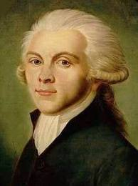
Graphe-résumé du discours d’accusation, prononcé en 1793 par
Robespière (1758-1794),
député d’Artois, député de Paris à la Convention, guillotiné en juillet 1794 (Corato, 2011, pp.194-205) lors du procès de Louis XVI, qui comparait devant la Convention, constituée en tribunal.

Slide 17
Termes juridiques
Sentence, procès, juger, litige, absous, innocent, détention, tribunal, crime, constitution, justice, peine de mort, avocat, condamner, flagrant délit, preuve
Lexèmes/
isotopies
Peuple, république, dénoncer, cœur, mépris, liberté, roi, despotisme, rétrograder, vérité, innocence, rebelle, empire, patriote, faiblesse, nation, constitution, salut, intrigue, raison, principe, cause, humanité, cruel, cruauté, détrôné, révolution, sacrifice, traître, dévouement, vengeance, puissance, punir, malheur, trésor, perfidie, disgrâce, guerre, civil
Figures de pensée
Métaphore : Les peuples ne jugent pas comme les cours judiciaire ; ils ne rendent point de sentences, ils lancent la foudre ; ils ne condamnent pas les rois, ils les replongent dans le néant ; Question rhétorique : Quels autres effets peut produire ce système ? Que dis-je ? Que trouvez-vous là de grand ? Craignez-vous de blesser l’opinion du peuple ? Qu’importe au peuple le méprisable individu du dernier roi ? Exclamation : O crime, o honte ! Et quelle carrière ouverte aux conspirateurs ! Le moyen de confondre les despotes, c’est de respecter leur complice !
Philosophèmes: Vous n’avez point une sentence à rendre pour ou contre un homme, mais une mesure de salut public à prendre, un acte de providence nationale à exercer. Les peuples ne jugent pas comme les cours judiciaire ; ils ne rendent point de sentences, ils lancent la foudre ; ils ne condamnent pas les rois, ils les replongent dans le néant. Je prononce à regret cette fatale vérité…mais Louis doit mourir, parce qu’il faut que la patrie vive... Citoyens, la sensibilité qui sacrifie l’innocence au crime est une sensibilité cruelle ; la clémence qui compose avec la tyrannie est barbare.

Slide 18
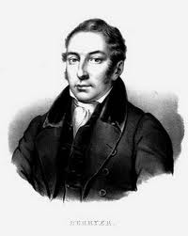
Graphe-résumé de la Plaidoirie de l’avocat
Pierre Antoine Berryer (1790-1868),
député à Marseille, élu à l’Académie
Française, plaidoirie prononcée en 1833 (Corato, 2011, pp.265-271) lors du procès de Chateaubriand (qui avait écrit et publié, à l’instar de l’interdiction par le gouvernement, un Mémoire ayant pris le parti de la duchesse de Berry, qui voulait faire revenir son fils, le dernier de la dynastie de Bourbon, au trône de a France occupé par Louis-Philippe, duc d’Orléans. Le sujet-phare du plaidoyer est le droit à la liberté d’expression dans la presse.

Slide 19
Termes juridiques
Défendre, plaider la cause, rendre justice, procès, poursuites, argument, ministère public, crime, droit, droit constitutionnel, procureur général, juré, jugement
Lexèmes/
isotopies
princDignité, écrit plein de génie, mot à mot, phrase à phrase, dignité, journaux, auteur du discours, tolérance, indépendance de la pensée, dynastie, liberté, calomnie, opinion, l’épée et la plume, valeur, prestige, presse, Europe, M.de Chateaubriand, Votre Majesté, conviction, bouleverser, ipe, vertu, traitre, tyrannique oppression, journaliste, liberté de la presse, discussion, écrivain, amour du pays, souveraineté nationale
Figures de pensée
Philosophèmes: M.de Chateaubriand ne devait pas être défendu ; et cependant que sa cause est belle, plaidée devant un jury français qui comprendra ce caractère que l’on accuse parce qu’on l’a méconnu, et qui rendra justice à des sentiments que l’on essaye de flétrir parce qu’on les redoute ! Votre fils est mon roi ! Il n’y a pas une de vos libertés, de vos prérogatives que vous ne deviez à la Restauration. Quel est le rôle que la presse est appelée à jouer dans un pays ou la loi de la majorité est souveraine ? Et parce que cette révolution s’est opérée, il se trouve que M.de Chateaubriand n’a plus ni son esprit éclairé, ni son amour pour le bien public ; il faut qu’il renonce à ses croyances ; il faut qu’il cesse d’avoir confiance dans des principes et dans des opinions qui, pendant tant de siècles, ont fait la gloire de la France ! Vous êtes Français, vous êtes peuple, vous acquitterez Chateaubriand. Roi magnanime, c’est en votre demeure, c’est au milieu de ruines que j’aperçois d’ici, et que votre souvenir a consacrées, qu’on ose dire à l’écrivain : « Laissez là votre plume ; allez en armes sur la place publique, où nous aurons des meurtriers pour vous répondre ».
Questions rhétoriques : Ne le connaissaient-ils pas par tous les extraits qu’en avaient publié tous les journaux de la France ? Comment une simple relation de cette nature peut-elle constituer un délit ?Le droit qui nous régit aujourd’hui, quel est-il ? Quel est le rôle que la presse est appelée à jouer dans un pays ou la loi de la majorité est souveraine ? N’est-ce pas ce noble roi qui a aboli le combat judiciaire ? Métaphore : « Laissez là votre plume ; allez en armes sur la place publique, où nous aurons des meurtriers pour vous répondre ; le combat judiciaire.
Epithète : opinion dangereuse, réunion imposante, accusation capitale, roi magnanime

Slide 20
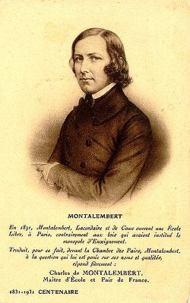
Graphe-résumé de la plaidoirie de
Charles-Forbes-René,
comte de Montalembert (1810-1870),
pair de France à 20 ans, fervent défenseur du catholicisme sous la II république et sous l’Empire. Le procès de l’école libre. En 1831, à 20 ans à peine, le comte Montalembert avec l’abbé Lacordaire ouvre une école libre à Paris, ce qui contrevenait à la loi qui avait confié le monopole de l’éducation à l’Université de Paris. Les inculpés ont payé une amende de 1000 francs. Plaidoyer de défense, d’une rare éloquence et retentissement dans la société. (Corato, 2011, pp.288-298). Le sujet –phare du plaidoyer est la revendication du droit à l’enseignement religieux, privé, autre que celui public.

Slide 21
Termes juridiques
Droit, loi, juridiction, juge, plaider, jugement, liberté publique, droit de conscience, procureur général, réquisitoire, inviolabilité, ordonnance
Lexèmes/
isotopies
France, Université, religion, catholique, enfants, jeune, langage catholique, liberté de l’enseignement, liberté, conviction , étudiant, jeune homme, école , pensée, intelligence, monopole de l’Université , roi, Jésuite, église, Messieurs, despotisme, Danton, Convention, bureaucratie, culte, autorité morale, enfance, jeunesse
Figures de pensée
Litote : Je sais que par moi-même je ne suis rien, je ne suis qu’un enfant, et je me sens si jeune, si inexpérimenté ; une vie d’homme c’est aujourd’hui surtout bien peu ce chose ; Antithèse : question de vie ou de mort ; banc de l’école – banc des prévenus ; Epithète : brillante occasion ; passé cruel ; bruyante distinction ; publicité précoce ; douloureuses émotions ; effroyables dangers ; pacte solennel, religieux , irrévocable ; éclatante gloire ; glorieuse cause ; auguste mystère ; prix sublime ; Questions rhétorique : Messieurs, y a-t-il un seul d’entre vous qui eut le courage de le condamner ?... Pourquoi faut-il que nous catholiques, soyons sans refuge et sans secours ? A tout cela que répond le pouvoir ? Métaphore : acheter un peu de science au prix de la foi ; Ironie : Vous croirez, avec Danton, à l’unité sociale et domestique de la république, proclamée par le bourreau et sanctionnée par la guillotine ; si notre foi doit mourir, souffrez au moins que nous lui choisissions un tombeau, et que ce tombeau soit la liberté du monde ; usurper le langage de la tristesse
Philosophèmes: Mais, il y a encore dans le monde quelque chose qu’on appelle la foi ; elle n’est pas morte dans tous les cœurs : c’est à elle que j’ai donnée de bonne heure mon cœur et ma vie. Vos lois nous proclament la majorité du peuple français, ah ! Pour Dieu ! Otez-nous ce vain titre, et rendez-nous à ce prix les libertés que nul n’a le droit de contester à la minorité la plus chétive ! Et si quelque chose prouve à quel point la notion de la vraie liberté s’est altérée de nos jours, c’est sans doute la honteuse patience avec laquelle on l’a supporté jusqu’à présent

Slide 22
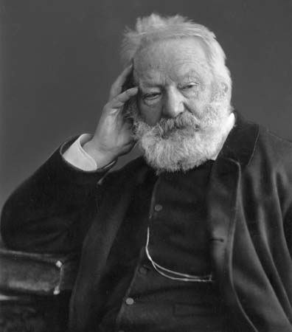
Graphe-résumé du Plaidoyer contre la peine de mort prononcé en 1851 par
Victor Hugo (1802-1885)
lors du procès de Charles Hugo, journaliste, fils de Victor Hugo, qui se présenta devant les assises de la Seine pour avoir publié un article dans le journal L’Evénement, où il raconta en détail l’horreur d’une exécution à mort (Corato, 2011, pp.416-432).

Slide 23
Termes juridiques
Juge, ministère public, lois, constitution, pouvoir législatif, assemblée nationale, code européen, jurés, procès, démocratie, parlement, chambre des députés, loi pénale
Lexèmes/
isotopies
Respects aux lois, presse, France, Russie, guillotine, échafaud, rendre justice, liberté de pensée, fils, écrire, Louis XVI, Chateaubriand, Voltaire, Calas, Molière, Jean-Jacques Rousseau, critiquer la loi, L’Evénement, peuple, agonie, principe, mœurs, société, vérité, juste, Béranger, idée démocratique, humain
Figures de pensée
Epithète : déclamateur démagogue ; déchéance publique ; ancienne tradition ; inqualifiable procès ; Personnification : (à propos de la guillotine) elle s’indigne contre ces utopistes anarchiques. Elle exige qu’on lui rende des respects ! …elle se porte partie civile…Elle a eu du sang, ce n’est pas assez… ; Questions rhétorique : Quoi ! est-ce donc là que nous en somme ? Offensaient-ils la justice de leur temps , la justice transitoire et faillible ? Métaphore : une loi funeste ; la loi humaine a cloué la loi divine ; Enumération : …le fer rouge, le poing coupé, la torture et l’inquisition ; il se révolte, il se débat, il refuse de mourir ; Pâles, haletants, terrifiés, désespérés ;
Philosophèmes: La critique – oui, la révolte – non. Voilà le vrai sens ; le sens unique de ce mot, respect des lois. Cette loi devant laquelle la conscience humaine recule avec une anxiété chaque jour plus profonde, c’est la peine de mort. En présence des épouvantables faits que je viens de remettre sous vos yeux, vous diriez à la guillotine : Tu as raison ! et vous, diriez à la pitié : Tu as tort !

Slide 24
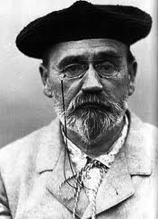
Graphe-résumé de L’Essai « J’accuse », lettre au président de la république
Emile Zola (1840-1902),
qui lui valut aussi un procès. (Corato, 2011, pp.450-456). Le procès Dreyfus (1894-1898) entra à jamais dans l’histoire de la pensée judiciaire comme un procès contre l’antisémitisme, dans lequel l’armée joua un rôle néfaste, car plusieurs généraux furent impliqués dans l’histoire du « bordereau », fabriqué aussi par des militaires-intrigants, suite à ces intrigues Dreyfus, officier juif, fut inculpé de trahison. Emile Zola s’implique publiquement dans la défense de Dreyfus, qui ne fut acquitté qu’en 1904.

Slide 25
Termes juridiques
Lexèmes/
isotopies
Vérité, France, devoir, Dreyfus, lettre, armée, coupable, papiers, bordereau, traitre, guerre, commandant du Paty de Clam, machination, ennemi, nation, histoire, roman-feuilleton, pièce secrète, mensonge, défense nationale, convaincre, victime, écriture
Figures de pensée
Métaphore : votre étoile est menacée de la plus honteuse, la plus ineffaçable des taches ; vous apparaissez rayonnant dans l’apothéose de cette fête patriotique ; la France a sur la joue cette souillure ; la nation s’incline ; le néant de cet acte d’accusation ; le coupable reste sur son rocher d’infamie dévoré par les remords ; Epithète : solennel triomphe ; Exposition universelle ; grand siècle ; crime social ; honnête homme ; effroyable erreur judiciaire ; paralysie générale ; Antithèse : examiner le bordereau d’un esprit superficiel – un examen raisonné ; enquête folle ; démence torturante ; imaginations monstrueuses ; bordereau imbécile ; Répétition : Dreyfus connait plusieurs langues, crime ; on n’a trouvé chez lui aucun papier compromettant, crime ; il est laborieux, il a le souci de tout savoir, crime ; il ne se trouble pas, crime ; il se trouble, crime ; J’accuse…
Philosophèmes: Quelle tâche de boue sur votre nom – j’allais dire sur votre règne – que cette affaire Dreyfus ! Ah ! Le néant de cet acte d’accusation ! Oui, nous assistons à ce spectacle infâme, des hommes perdus de dettes et de crimes dont on proclame l’innocence, tandis qu’on frappe l’honneur même, un homme à la vie sans tache ! Je n’ai qu’une passion, celle de la lumière, au nom de l’humanité qui a tant souffert et qui a droit au bonheur
Calomnie, justice, conseil de guerre, crime, accusé, aveu, instruction, procès de famille, juge, ministère de guerre, tribunal militaire

Slide 26
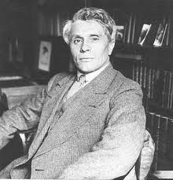
Graphe-résumé de la plaidoirie de
Joseph Paul-Boncour (1873-1972),
avocat, homme politique influent, ministre
du travail, ministre de la guerre, ministre de la défense nationale, ministre d’état, ministre des affaires étrangères, lors du procès de l’assassin de Jaurès, en 1919. Jaurès fut assassiné le 31 juillet 1914 par Raoul Villain. L’assassin ne fut jugé qu’en 1919 après l’armistice, il fut acquitté et immédiatement relâché. (Corato, 2011, pp.515-542).

Slide 27
Termes juridiques
Lexèmes/
isotopies
Villain, l’Humanité, France, paix, guerre, attentat de Sarajevo, Europe, Jaurès, victime, lettre anonyme, victoire, journal, parti, politique, calomnie, patriotisme, barre, Allemagne, traître, lecture des journaux, journaliste, haine, la pensée de Jaurès, atmosphère morale, réunion, physionomie, alliance, Clemenceau, sentiment national, République, Gambetta, démocratie, liberté, atteinte au droit, peuple, victoire, pouvoir, majorité, coalition, Alsace-Loraine, socialiste, unité, histoire, révolution, guerre industrielle, grève générale, armée, officiers, mort, deuil
Figures de pensée
Epithète : guerre universelle ; passions surexcites ; loyauté personnelle ; vols courageux ; influence considérable ; danger national ; responsabilité morale ; physionomie fausse et abominable ; responsabilité morale très lourde ; Métaphore : des morts endormis dans la fraternité ; fils ailé de l’Encyclopédie ; découronner sa pensée ; désordre de son esprit ; Question rhétorique : Que lit-il ? Que voit-il ? Quelles influences subit-il ? Que fait-on à cette ligue ? Dans quelle mesure cet homme est sincère ? Pourquoi cet homme est-il devenu le point de convergence de toutes les attaques ? Mise en relief : guerres de magnificence…, guerre de défense…, guerre de propagande…, guerre d’hégémonie…, guerre de nationalité… ; Propagande de paix, organisation de la paix, politique extérieure de la paix… ; Leçon de justice, leçon de respect des convictions de chacun, leçon de respect de la vie humaine ; Antithèse : beauté tragique
Philosophèmes: Où donc cet homme irait-il chercher les opinions qui l’inspirent, sinon dans les milieux qu’il fréquente et dans les journaux qu’il lit ? Vola la calomnie ramassée dans la presse, voila le premier des mobiles du crime. Et nous demandons dans la réconciliation à laquelle on nous convie, qu’on n’oublie pas tout de même – et je le dis sans colère, sans haine, sans même élever la voix – mais qu’on n’oublie pas tout de même que, sur le chemin que nous avons à parcourir, il y a d’un côté une victime et de l’autre un meurtrier.
Cour, loi criminelle, juré, politique extérieure, politique intérieure, instruction, dossier, défense, crime, procureur général, réquisitoire, juger, meurtre, pénalité, assassin, ministère public, peine, victime, meurtrier

Slide 28
à propos de l’impact de l’histoire judiciaire sur le destin d’un pays
Premier impact, d’obédience individuelle: tous ces discours ont directement influencé les destins des accusés, certains d’entre eux ayant été acquittés, certains condamnés.
Deuxième impact, d’obédience historique : les procès que nous avons analysés, sont tous emblématiques et ils ont marqué non seulement l’histoire de la pensée judiciaire, mais aussi l’histoire du pays – la France.
Troisième impact, découlant du symbolisme des textes analysés, c’est que les grands procès et les grandes plaidoiries ont une portée moralisatrice, d’envergure universelle, car les grands procès et les grandes plaidoiries de la France peuvent servir d’exemple pour les démocraties émergeantes, qui n’ont pas connu d’épanouissement en matière de jurisprudence (tel est le cas de la République de Moldavie).

Slide 29
Conclusions
Le pouvoir judiciaire de la langue est exercé par le phénomène de la pensée judiciaire exprimée dans des textes de lois, traités, procès judiciaires donnant lieu à des réquisitoires, plaidoiries, discours d’accusation et écrits à titre de plaidoirie.
La plaidoirie d’avocat est une entité sémiotique complexe à trois volés – faits réels, imaginaire, symbolique qui se matérialisent à l’aide desressources linguistiques à travers le choix du lexique de spécialité, le choix des mots-clé –isotopies et la formulation des assertions philosophiques atemporelles.
L’impact du pouvoir judiciaire de la langue stigmatise l’histoire d’un pays, contribue à son développement et à son progrès, y compris via l es erreurs judiciaires, fameuses.

Slide 30
Sources
Eco U. O teorie a semioticii. București, Ed.Meridiane, 2003, 384 p.
Grandes plaidoiries et grands procès du XV-e au XX-e siècle. Sous la direction de Nicolas
Corato. Prat éditions, Barcelone, Espagne, 2011, 557 p.
Gutu A. Confusion identitarum. Chisinau, ULIM, 2011, 170 p.
Gutu A. Ecrits traductologiques. Chisinau, ULIM, 2012, 138 p.
Huisman D. et A.Verges. Histoires des philosophes, illustrée par des textes. Paris, Nathan, 2010, 432 p.
Iiordace E.Semiotica traducerii poetice. Iși, Ed.Junimea, 2003, 180 p.
Klinkenberg J.-M. Précis de sémiotique générale. Paris, De Boeck Université, 1998. 490 p.
Tiercelin C. La sémiotique philosohique de Charles Senders Peirce. In: Questions de sémiotique, Sous la direction de Anne Hénault. Paris, PUF, 2003, 758 p.

Slide 31
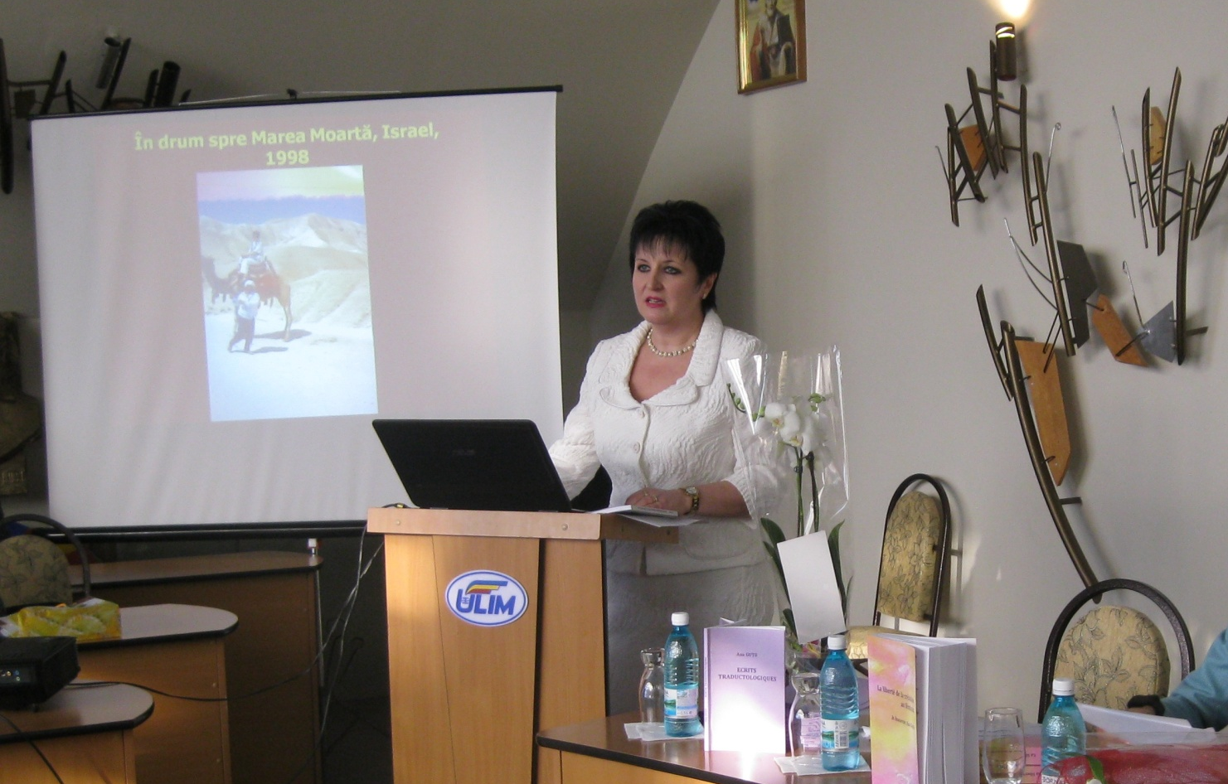
Merci de votre attention!
Ana GUŢU
Docteur ès-lettres
agutu@ulim.md
www.anagutu.net

